Slide 1
FACULTAD DE CIENCIAS SOCIALES Y HUMANÍSTICAS
LINEAMIENTOS DE ACTIVIDAD DOCENTE
IT 2017-2018

Slide 2
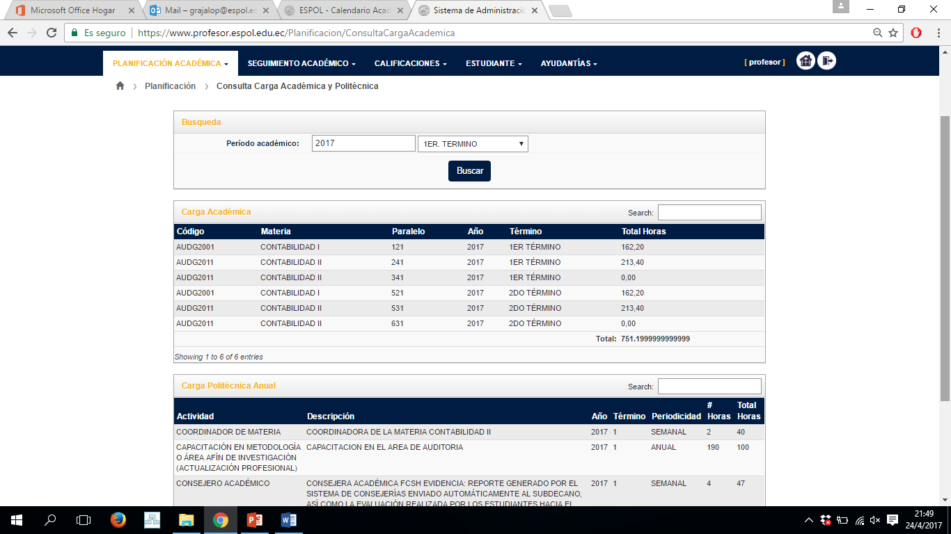
CARGA ACADÉMICA Y POLITÉCNICA
Notes:
ELIMINAR?

Slide 3
CONSEJERÍAS ACADÉMICAS I Término 2017- 2018 (Todos los profesores)
Acceder a http://www.consejerias.espol.edu.ec.
Vicerrectorado informa los períodos de Consejerías. Por ejemplo, en este momento el sistema se encuentra habilitado hasta el 22 de mayo del 2017.
Durante el semestre se podrán realizar reasignaciones de consejeros.
La evidencia de la consejerías es el reporte “INFORME FINAL DE CONSEJERIA ACADÉMICA” que es considerado para la Evaluación Integral Del Profesor.
Evaluación Integral anual

Slide 4
ASISTENCIA A REUNIONES
Es importante que todos los profesores asistan a las reuniones que la Facultad convoque.
La lista de asistencia a cada una de las reuniones constituye la evidencia para la Evaluación Integral del Profesor.
Evaluación Integral anual

Slide 5
REVISIÓN DE SYLLABUS, POLÍTICAS DE CLASES Y PROGRAMA ANALÍTICO
Las políticas y programa analítico, deben ser elaborados en conjunto con el coordinador de materia.
Subir en onedrive hasta el lunes 22 de mayo del 2017.

Slide 6
REVISIÓN DE SYLLABUS Y POLÍTICAS DE CLASES (Coordinador de Materia)
Mínimo 4 reuniones durante el término.
Al inicio del término.
Previo a la primera y segunda evaluación.
Reunión de Evaluación Final.
Importante: Los exámenes deben ser unificados y las rúbricas deben ser subidas en One drive.

Slide 7
PORTAFOLIO DE FORMACIÓN (MATERIAS SELECCIONADAS)
Subir a One drive el portafolio de formación en la semana del proceso final (18-22 Septiembre del 2017).
Los portafolios de formación incluyen:
Syllabus
Políticas
Programa analítico
Informe de la Evaluación de los Resultados de Aprendizaje de la Materia Transitorio (http://www.stac.espol.edu.ec/rais)
3 Evidencias de cada actividad realizada (la mejor, promedio y peor)
Rúbrica de Evaluación de los exámenes
El portafolio es por Profesor, por materia seleccionada (ver rutas de formación) y por paralelo.

Slide 8
PORTAFOLIO DE MEDICIÓN (MATERIAS SELECCIONADAS)
Los formatos para la medición de los RAI y RAC se encuentran en http://www.stac.espol.edu.ec/rais.
Se designará un coordinador por cada Resultado de Aprendizaje.
Evaluación Integral anual

Slide 9
ENTREGA DE INFORMES
Jefe o coordinador de Materia | Responsable de materia
1. Actas de reunión 2. Informe de avance de cumplimiento de materia 3. Informe de Seguimiento del Syllabus | 1. Informe de avance de cumplimiento de materia 2. Informe de Seguimiento del Syllabus
Fecha de entrega: Subir en el One drive hasta la semana del proceso final (18-22 Septiembre del 2017).
Los reportes se encuentran en http://www.fcsh.espol.edu.ec/es/formatos-descargables

Slide 10
Importante!
La revisión de los portafolios correspondientes al 2016 IIT se realizará durante este semestre.
Con base a esa información se procederá a realizar la retroalimentación respectiva.
Notes:
Enfatizar que se respeten los plazos indicados.

Slide 11
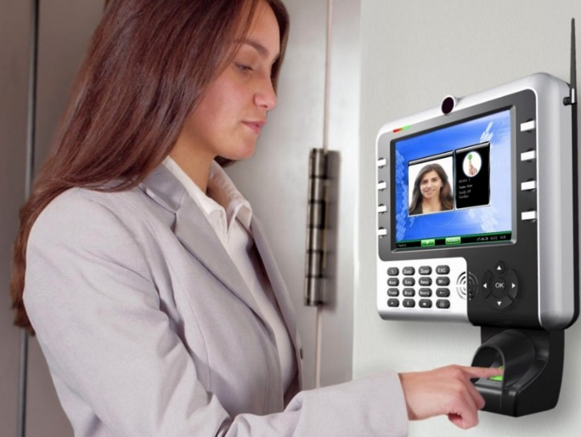
LA ASISTENCIA A CLASES SE MARCARÁ POR SESIONES (Todos los Docentes)

Slide 12
Marcación de Asistencia a Clases
Las Marcaciones deben realizarse en un lapso de 10 minutos antes y hasta 10 minutos después de comenzar su clase, caso contrario se les mostrará un mensaje de “marcación fuera de rango”.
Procedimiento de marcación:
Registrar su huella dactilar en el biométrico al ingresar y finalizar su sesión de clases. (En este paso se habilita el sistema del SAAC para registrar la clase a dictarse).
Problemas Comunes al momento de la marcación:
Que la huella no sea reconocida al momento de la marcación.
Que no haya energía eléctrica.
Que el sistema SAAC se encuentre deshabilitado.
Soluciones a los Problemas Comunes:
Solo cuando ocurriere alguno de los tres eventos, el docente debe firmar la hoja de asistencia que se encuentran ubicadas en cada bloque.
Nota: Notificar a Calidad vía correo electrónico si NO pudieron acceder a la hoja de asistencia física indicando el motivo respectivo.

Slide 13
Justificaciones de Faltas a clases
Toda justificación de falta a clase debe ser dirigida a Subdecanato con copia a la coordinación de calidad de la Facultad calidadfcsh@espol.edu.ec.
La recuperación de clase debe ser solicitada mediante el Sistema SAAC para que se apruebe el horario y se asigne el aula.
Motivos de Faltas
Calamidad doméstica.
Viaje del Docente.
Evento/Reunión.
Enfermedad, etc.
Formas de Recuperación de clases
Solicitar Adelanto de Clases.
Programarlas para fechas posteriores (como máximo dentro de los 15 días posteriores a su falta).
Reemplazo de docente (indicar mediante correo a Calidad FCSH con copia al Subdecano el nombre de su reemplazo para que firmen la hoja de asistencia física que se encuentra en cada bloque)

Slide 14
Consideraciones Adicionales
En caso excepcional que el docente no pueda culminar la clase, se sugiere dejar un trabajo para ser desarrollado por los alumnos en el tiempo restante.
Nota: Este escenario afecta al Indicador de “minutos NO dictados” por lo cual se solicita se comunique vía correo electrónico a Calidad FCSH el motivo y la actividad que dejó desarrollando.
Solo se acepta por una sola ocasión en el semestre si el docente OLVIDA realizar sus marcaciones al ingreso y/o salida de sus clases. Caso contrario, se asumirá como una falta y el docente tendrá que recuperar su clase.
Finalmente, en caso de fallas en el sistema y no poder marcar la salida, reportar inmediatamente al Ing. Javier Morales, Coordinador de Calidad de la FCSH a calidadfcsh@espol.edu.ec.

Slide 15
CÓDIGO DE HONOR A INSERTARSE EN CADA UNO DE LOS EXÁMENES Y LECCIONES (Todas las materias)
El código de honor que fue aprobado por el Consejo Politécnico, según resolución CP-13-03-52, debe constar en la parte superior de todos los exámenes.
Los docentes cuentan con el servicio de imprenta de la ESPOL para la reproducción de pruebas y exámenes previo retiro de orden entregada por la Secretaria de Subdecanato la Lcda. Janeth Aspiazu.

Slide 16
REVISIÓN Y SUBIDA DE NOTAS DE LAS EVALUACIONES EN EL SISTEMA
Se solicita a los profesores que hagan la revisión de las evaluaciones siendo éstas: lecciones, exámenes y proyectos para que los estudiantes reciban retroalimentación sobre su desempeño académico. (La revisión debería ser previo al ingreso de notas)
Es importante fijar una fecha y horario con los estudiantes.
Ingresar las notas dentro tiempo establecido.
Se les recuerda que como política de la Facultad el ingreso de notas provisionales es una práctica no deseada.

Slide 17
REGLAMENTO DE EVALUACIONES Y CALIFICACIONES DE PREGRADO
DEL PROCESO DE CALIFICACIONES Art. 13.- Los profesores deberán receptar los exámenes en las fechas y horas establecidas en el calendario de actividades académicas. Y por ningún motivo se moverán estas fechas.
REVISIÓN Y RECALIFICACIÓN Art. 19.- En caso de que el estudiante no esté conforme con la calificación obtenida en un examen, podrá solicitar la revisión del mismo al profesor, el cual tendrá la obligación de mostrar el examen al estudiante, explicando las razones de la calificación dada.
Si luego de esta revisión el estudiante mantiene su inconformidad con la calificación, podrá solicitar dentro de los 5 días hábiles, a partir de la fecha de publicación del ingreso de las calificaciones al sistema académico,…, una recalificación al Decano, Director o Coordinador respectivo, quien nombrará un Tribunal integrado por otros dos profesores, el que procederá a la recalificación solicitada.

Slide 18
LECTURA DE REGLAMENTOS: DOCENTE, SANCIONES, ESCALAFÓN
Código de Ética de la ESPOL- 4298
Reglamento de Disciplina-ESPOL-2421
Multas por retraso de ingreso de notas 3, 4 y 5% sobre la RMU CAc-2013-109 se le impondrá la sanción por evaluación, de acuerdo al siguiente detalle:
Primer atraso: 3% de la RMU.
Segundo atraso (reincidente) 4% de la RMU.
Tercero o más atrasos (reincidente) 5% de la RMU.

Slide 19
USO DEL SIDWEB BETA (Todos los docentes)
En el Sidweb Beta podrá cargar información como tareas, notas de clases, y demás que podrá compartir con sus estudiantes y también con colegas. Para ello deben ingresar a www.sidweb.espol.edu.ec.
La Planificación del curso deberá ser subida al SidWeb incluido los componentes de las notas.

Slide 20
CONDUCTAS VETADAS POR CONSEJO DIRECTIVO DE LA FCSH
Está prohibido obligar a los estudiantes a comprar libros de autoría de los profesores de la FCSH.
Adicionalmente está prohibido el dar puntos extras a los estudiantes por realizar trabajos particulares de los docentes.

